Slide 1
Веселый конкурс

Slide 2
Церемония чаепития в Японии

Slide 3
Китайская пословица
Расскажи – и я забуду,
Покажи – и я запомню,
Дай попробовать – и я пойму

Slide 4
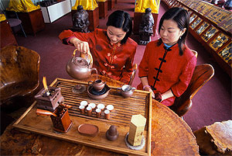
Китайская церемония чаепития

Slide 5
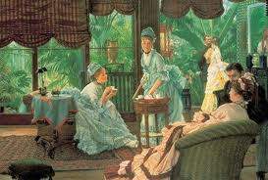
Английское чаепитие

Slide 6
Бостонское чаепитие 1773год

